Slide 1
GABOR 小波
叶正坤
06/04/2015
Notes:
所有小波是通过对基本小波进行尺度伸缩和位移得到的。基本小波是一具有特殊性质的实值函数，它是震荡衰减的，而且通常衰减得很快，在数学上满足积分为零的条件

Slide 2
小波变换 (Wavelet Transforms, WT)
图象处理中的新技术（变换分析）
多分辨率分析在小波变换的范畴中
继承和发展了短时傅立叶变换局部化的思想，同时又克服了窗口大小不随频率变化等缺点
提供一个随频率改变的“时间-频率”窗口，进行信号时频分析和处理
Notes:
线性系统理论中的傅立叶变换是以在两个方向上都无限伸展的正弦曲线波作为正交基函数的。对于瞬态信号或高度局部化的信号（例如边缘），由于这些成分并不类似于任何一个傅立叶基函数，它们的变换系数（频谱）不是紧凑的，频谱上呈现出一幅相当混乱的构成。这种情况下，傅立叶变换是通过复杂的安排，以抵消一些正弦波的方式构造出在大部分区间都为零的函数而实现的。为了克服上述缺陷，使用有限宽度基函数的变换方法逐步发展起来了。这些基函数不仅在频率上而且在位置上是变化的，它们是有限宽度的波并被称为小波（wavelet）。基于它们的变换就是小波变换。

Slide 3
理解为：小波变换是效果不错的数学显微镜，对于信号可以对其进行时间定位和频率信息，可以任意尺度进行分解。
效果：能对时间（空间）频率的局部化分析，通过伸缩平移运算对信号（函数)逐步进行多尺度细化，最终达到高频处时间细分，低频处频率细分，能自动适应时频信号分析的要求，从而可聚焦到信号的任意细节。
Notes:
小波变换与Fourier变换相比，是一个时间和频域的局域变换因而能有效地从信号中提取信息，通过伸缩和平移等运算功能对函数或信号进行多尺度细化分析（Multiscale Analysis）解决了傅里叶变换的困难问题。

Slide 4
小波变换的优点
小波分解可以覆盖整个频域
通过选取合适的滤波器，可以极大的减小或去除所提取得不同特征之间的相关性
具有“变焦”特性
实现上有快速算法（小波分解算法）
Notes:
选取合适的Gabor滤波器去除特征之间的相关性可以用于人脸识别；“变焦”特性，在低频段可用高频率分辨率和低时间分辨率（宽分析窗口），在高频段，可用低频率分辨率和高时间分辨率（窄分析窗口）。Gabor小波与人类视觉系统中简单细胞的视觉刺激响应非常相似。它在提取目标的局部空间和频率域信息方面具有良好的特性。虽然Gabor小波本身并不能构成正交基，但在特定参数下可构成紧框架。Gabor小波对于图像的边缘敏感，能够提供良好的方向选择和尺度选择特性，而且对于光照变化不敏感。

Slide 5
Gabor 滤波器
定义为：其脉冲响应为一个谐波函数和一个高斯函数的乘积。根据信号与系统理论，时频域的卷积和乘积互为傅里叶变换。
Gabor滤波器的傅里叶变换为谐波和高斯函数各自傅里叶变换的卷积。
Notes:
在图像处理中，Gabor函数是一个用于边缘提取的线性滤波器。Gabor滤波器的频率和方向表达同人类视觉系统类似。研究发现，Gabor滤波器十分适合纹理表达和分离。在空间域中，一个二维Gabor滤波器是一个由正弦平面波调制的高斯核函数。

Slide 6
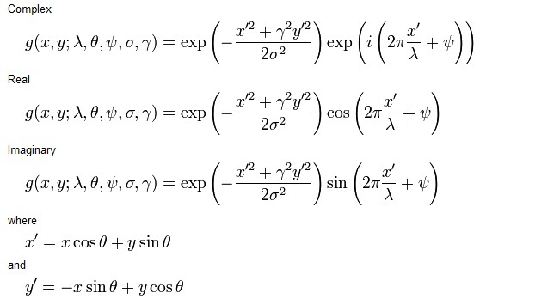
二维Gabor函数的数学表达
Notes:
复数表达/ 实数部分/ 虚数部分 公式中：λ：正弦函数波长（它的值以像素为单位指定，通常大于等于2.但不能大于输入图像尺寸的五分之一）；θ：Gabor核函数的方向（这个参数指定了Gabor函数并行条纹的方向，它的取值为0到360度）； ψ：相位偏移（它的取值范围为-180度到180度。其中，0he180度分别对应中心对称的center-on函数和center-off函数，而-90度和90度对应反对称函数）；σ：高斯函数的标准差；γ： 空间的宽高比

Slide 7

长宽比（γ）：空间纵横比，决定了Gabor函数形状（support，我翻译为形状）的椭圆率（ellipticity）。当γ= 1时，形状是圆的。当γ< 1时，形状随着平行条纹方向而拉长。通常该值为0.5
带宽（b）：Gabor滤波器的半响应空间频率带宽b和σ/ λ的比率有关，其中σ表示Gabor函数的高斯因子的标准差
Notes:
σ的值不能直接设置，它仅随着带宽b变化。带宽值必须是正实数，通常为1，此时，标准差和波长的关系为：σ= 0.56 λ。带宽越小，标准差越大，Gabor形状越大，可见平行兴奋和抑制区条纹数量越多。

Slide 8

常用的偶对称二维Gabor滤波器
θ: 滤波器的方向
ω: 复正弦函数的频率
u: 高斯包络在u轴上的标准差（u轴平行于θ）
v: v轴上的标准差（v轴垂直于θ）

Slide 9


不同方向下的Gabor滤波器
Notes:
在实际应用时，可以根据检测对象的方向趋势，选择合适的方向参数进行滤波。如在检测人脸的五官时，可以根据人脸的偏转角度进行滤波，可以使特征点的定位更加准确。

Slide 10

不同频率下的滤波器
Notes:
可以看出随着的变化，Gabor滤波器中出现了很多宽窄与纹理不同的明暗条纹。当滤波器纹理与图像作用时，滤波器覆盖下的局部纹理频率与滤波器的频率越接近响应就越大，反之越小。

Slide 11
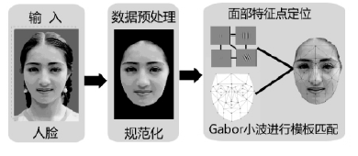
Gabor与人脸的民族特征抽取
Gabor小波系数：通过计算一组不同中心频率与方向的Gabor滤波器和图像上给定位置附近像素灰度值的卷积来实现
文章利用Gabor小波提取图像不同区域的不同频率成分和方向的纹理信息
Notes:
(人脸的民族特征抽取及其识别_段晓东）用gabor提取纹理特征的思路：不同纹理一般具有不同的中心频率及带宽，根据这些频率和带宽可以设计一组Gabor滤波器对纹理图像进行滤波，每个Gabor滤波器只允许与其频率相对应的纹理顺利通过，而使其他纹理的能量受到抑制，从各滤波器的输出结果中分析和提取纹理特征，用于之后的分类或分割任务。Gabor滤波器提取纹理特征主要包括两个过程：①设计滤波器(例如函数、数目、方向和间隔)；②从滤波器的输出结果中提取有效纹理特征集。Gabor滤波器是带通滤波器，它的单位冲激响应函数(Gabor函数)是高斯函数与复指数函的乘积。它是达到时频测不准关系下界的函数，具有最好地兼顾信号在时频域的分辨能力。

Slide 12
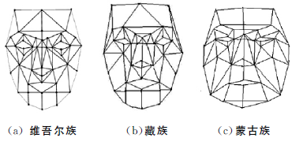
不同民族的弹性模板
在图像中的人脸区域，利用Gabor小波通过弹性束图匹配来确定图３所示基本特征点的位置、基本特征点的选取（如眉、眼睛、鼻子、嘴巴以及脸部轮廓等）
Notes:
人类学相关研究表明，少数民族具有很多独特的面部特征，比如眉长轴和眼长轴及其之间夹角（眉长轴为眉毛最低点的联线，眼长轴为眼内外毗间的联线，例如蒙、藏族多为平行或外相交，维吾尔族多为平行或内相交）。同时，不同民族之间侧面人脸中的鼻根高度、位置和形状存在显著差异。

Slide 13
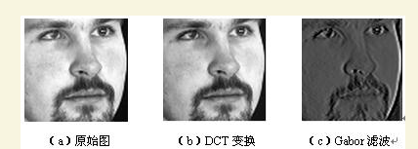
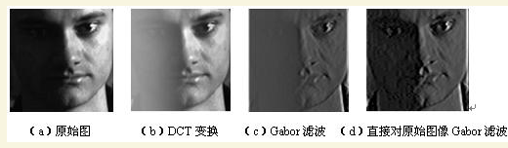
人脸光照 Gabor滤波 试验结果
Notes:
（用于图片压缩）DCT变换的全称是离散余弦变换(Discrete Cosine Transform)，是指将一组光强数据转换成频率数据，以便得知强度变化的情形。若对高频的数据做些修饰，再转回原来形式的数据时，显然与原始数据有些差异，但是人类的眼睛却是不容易辨认出来。 压缩时，将原始图像数据分成8*8数据单元矩阵，例如亮度值的第一个矩阵内容如下：
JPEG将整个亮度矩阵与色度Cb矩阵，饱和度Cr矩阵，视为一个基本单元称作MCU。每个MCU所包含的矩阵数量不得超过10个。例如，行和列采样的比例皆为4:2:0，则每个MCU将包含四个亮度矩阵，一个色度矩阵及一个饱和度矩阵。 当图像数据分成一个8*8矩阵后，还必须将每个数值减去128，然后一一代入DCT变换公式中，即可达到DCT变换的目的。图像数据值必须减去128，是因为DCT转换公式所接受的数字范围是在-128到+127之间。

Slide 14
Gabor滤波处理优点
Gabor滤波处理优于对图像进行DCT变换处理。
Gabor滤波基本完全消除了高曝光对图像的影响。
Gabor滤波具有对位置和光照不敏感的特点。
Notes:
原始图像经过DCT变换处理后，并不能完全去除光照在人脸上分布不均的影响，而且人脸的本真信息也难以被全部表达。为此在DCT变换的基础上，用Gabor滤波对其进行再处理，可以达到更好的结果。
用于边缘检测。用于人脸识别中的特征提取。可以在频域的不同尺度，不同方向上提取相关特征。

